Slide 1
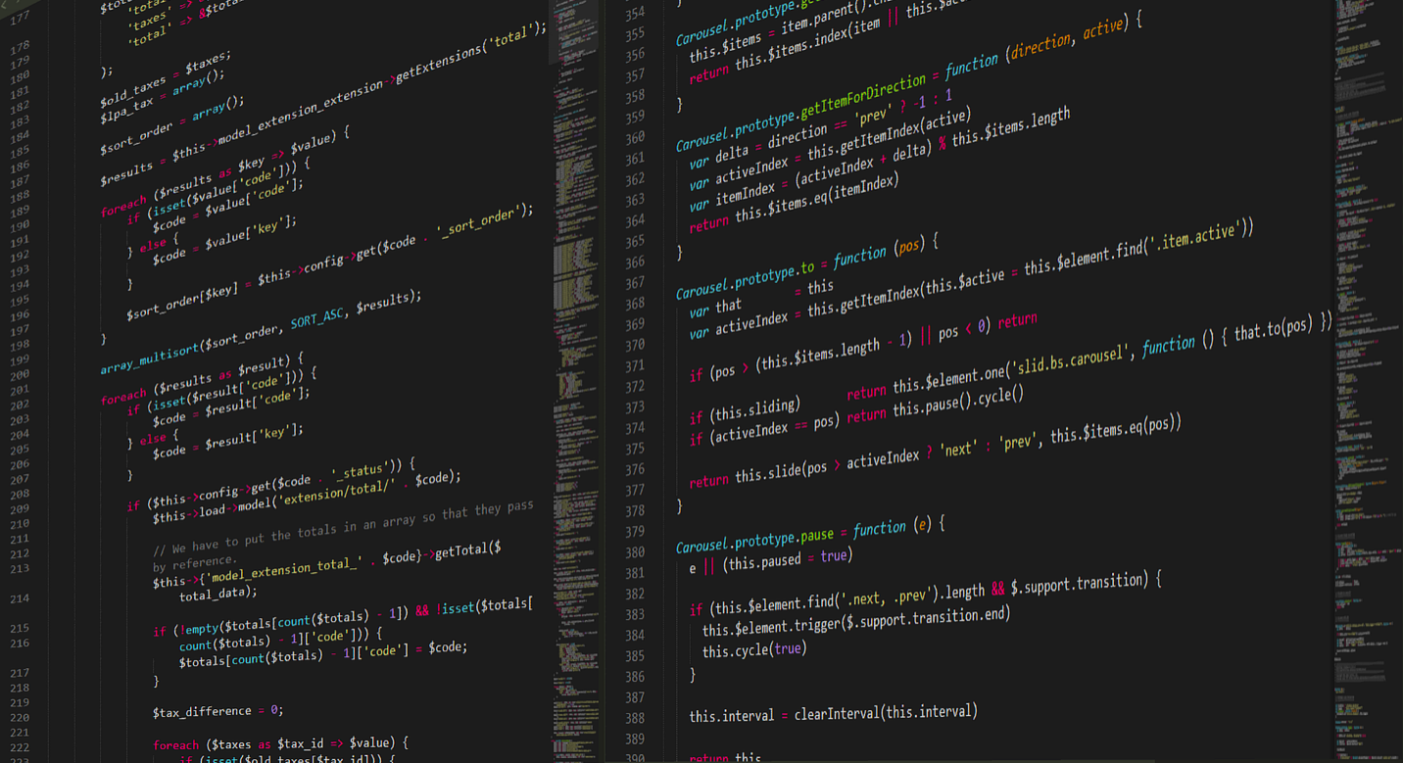
Java: orientación a objetos – modificadores de clase e interfaces
PROGRAMACIÓN, 1º DAM
Dr. Jorge Juan Muñoz Morera

Slide 2
Clases y métodos abstract
- Con la palabra clave abstract podemos marcar una clase o método como abstracto.
Consultar la documentación oficial: https://docs.oracle.com/javase/tutorial/java/IandI/abstract.html
Una clase abstracta: es una clase normal de la que no pueden crearse instancias de la misma.
Un método abstracto: no se proporciona implementación (sólo se incluye la firma), implica marcar la clase como abstracta. Deberá implementarse en subclases, o marcar dichas subclases también como abstractas si no se implementa.

Slide 3
Clases y métodos final
- Con la palabra clave final podemos marcar una clase o método como final.
Consultar la documentación oficial:
https://docs.oracle.com/javase/tutorial/java/IandI/final.html
Una clase final: es una clase normal que no podrá ser extendida (se le prohíbe tener hijas).
Un método final: es un método normal cuya implementación no podrá ser modificada en las clases hijas (no podrá hacerse un override).

Slide 4
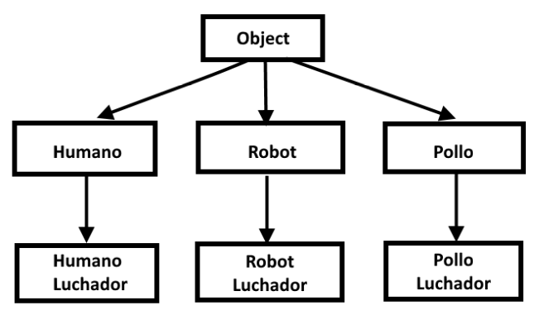
Interfaces
combatir(Humano h1, Humano h2);
combatir(Humano h1, Robot r1);
…

Slide 5
Interfaces - Comparable
Documentación oficial:
https://docs.oracle.com/javase/7/docs/api/java/lang/Comparable.html
Proporciona un criterio de comparación estándar para una clase, a través de compareTo.
Implementar la interfaz en la clase Pokemon.
Probar el método Arrays.sort sobre un array de pokemones.

Slide 6
Interfaces - Comparator
Documentación oficial:
https://docs.oracle.com/javase/8/docs/api/java/util/Comparator.html
Proporciona criterios de comparación adicionales al estándar, mediante clases comparadoras.
Implementar diversos comparadores para Pokemon.
Probar el método Arrays.sort usando la implementación que recibe un array y un Comparator.

Slide 7
Interfaces - Cloneable
Documentación oficial:
https://docs.oracle.com/javase/7/docs/api/java/lang/Cloneable.html
TODO: Leer la documentación, entenderla e implementar dicha interfaz en la clase Pokemon.

